Slide 1






일본 문화
최장근 교수님
일본의
1945년 이후는?
-일본 대중 문화 편-
독특한 캐릭터
정 주 용
일본어 일본학과

Slide 2






목차
일본 문화
01
02
03
04
첫번째 이야기
두번째 이야기
세번째 이야기
네번째 이야기
일본 음악
일본 영화
일본의 대중오락
현대일본의
젊은 문화

Slide 3


일본 문화
첫번째
이야기
일본 음악

Slide 4

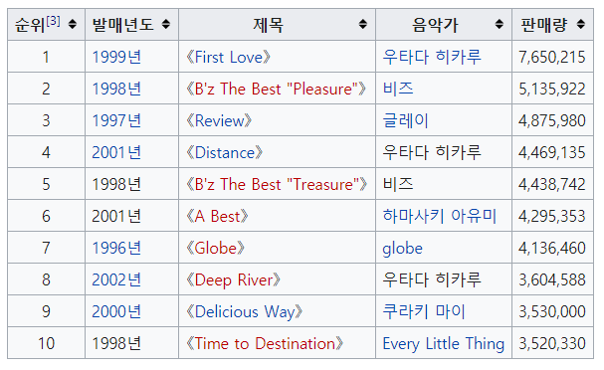




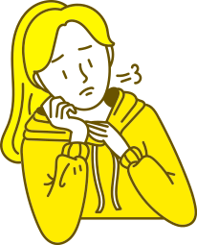
첫번째
이야기 일본 음악
일본 문화
일본 음악가의 가장 많이 팔린 음악
01
일본의 음악 시장 점유율
미국에 이어 세계 2위!
MP3 방식 개발 → 인터넷에 의한 배급!
02
주의점!
저작권을 무시한 인터넷 배급 ↑
결과 : CD 판매 부진…
다들 음악의 저작권을 지켜줘야
음악산업이 더 발전할 수 있어요!!
みんな音楽の著作権を守ってくれてこそ、
音楽の産業がさらに発展することができます！！

Slide 5



첫번째
이야기 일본 음악
일본 문화
01
최근의 유행 음악
젊은이들 : 지금까지 와는 다른 신선함
+
부모 세대 : 향수를 불러일으킴
현대 일본 : 재즈 ~ 포크, 하드록까지 다양한 음악
세계화로 인한 일본에서 활동하는 외국인 가수 ↑
1980년대 이후 (미국의 영향) : R&B나 힙합 유행 시작
장르에 구애 받지 않고 독자적인 음악↑
부모님 세대의 노래를 다시 부르는 커버송↑
→

Slide 6
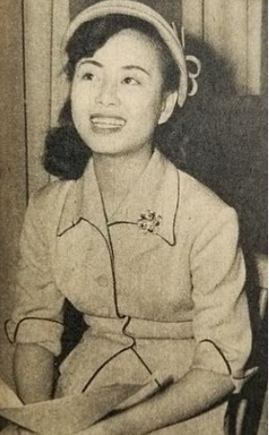
첫번째
이야기 일본 음악
일본 문화
02
엔카
일본 독자적 음악(가요곡)!
일본 근대기에 공업의 발달 → 농어촌을 떠나 도시로..
고향에 대한 향수, 사랑과 이별, 인생, 외로움 등을 테마로 함
고향에 대한 향수의 테마 엔카 : 북쪽 고향의 여인, 눈의 고향 등
대표적 가수 : 기타지마 사부로, 미소라 히바리,
미야코 하루미
미소라 히바리 (美空 ひばり)
1938년 출생
1947년 9살의 나이로 데뷔
1990년 제27회 골든아로상 특별 공로상
1989년 국민영예상
1989년 FNS 가요제 특별상
1989년 일본 유선 방송 대상 특별 영예상
004

Slide 7
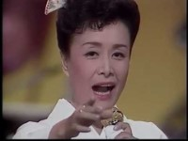
미소라 히바리 (美空 ひばり)의 대표곡 :「人生一路」(인생일로)

Slide 8


일본 문화
두번째
이야기
일본 영화

Slide 9

두번째
이야기 일본 영화
일본 문화
01
영화감상 인구
1996년까지는 매년 감소 추세
2000년대 이후 : 복합영화관 등장, 심야할인, 레이디스 데이(지정된 요일의 여성요금할인)
인터넷 배포와 스마트폰을 이용한 티켓 구입, 포인트 제도의 도입
집객률 상승 !!
02
주의!
저작권 무시한 인터넷 배급 ↑
불법 사이트에 주의해야함!

Slide 10


두번째
이야기 일본 영화
일본 문화
01
일본에서 가장 인기 있는 외국 영화
ㆍ 미국의 할리우드 영화! ( 스타워즈, 쥬라기 월드, 해리포터 등)
ㆍ 디즈니 영화! ( 겨울왕국 등 )
ㆍ 2000년대 한국영화 :
강제규 감독의 <쉬리> , 박찬욱 감독의 <공동 경비구역JSA>,
이대한 감독의 <내 머리 속의 지우개> 등 흥행

Slide 11
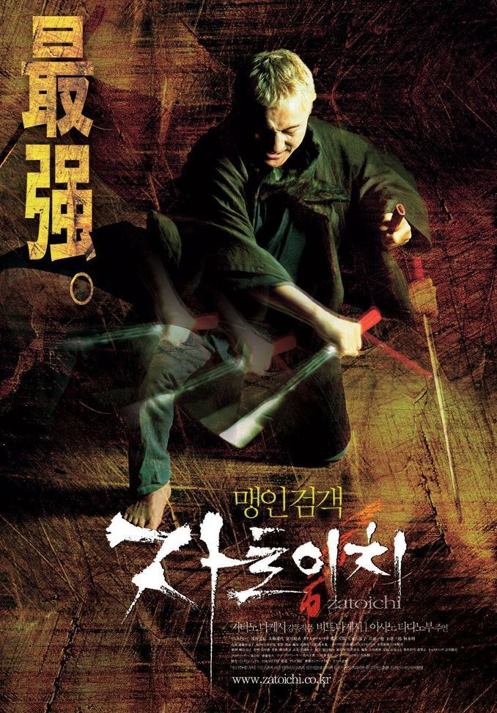
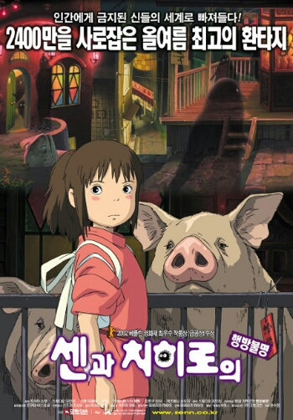
두번째
이야기 일본 영화
일본 문화
01
일본 영화
1950~60년대에 가장 인기!
대표작 : 구로사와 아키라 감독 (7인의 사무라이), 야마다 요지 감독 (남자는 괴로워),
후쿠다 준 & 데즈카 마사아키 감독 ( 고질라 시리즈)
그 후 : 서양 영화의 인기에 밀려 2002년에 일본 영화 점유율 30%이하로 하락…
02
2000년대 전반!
케시 감독의 (자토이치), 미야자키 하야오 감독 ( 센과 치히로의 행방불명) 등이 국제영화상을 수상!!
애니매이션 영화 + 만화 원작의 실사판 영화 ↑
예 : 진격의 거인, 바람의 검심, 테르마에ㆍ로마에 등

Slide 12
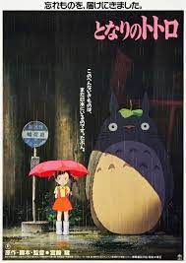

두번째
이야기 일본 영화
일본 문화
01
지브리 애니메이션
일본을 대표하는 영화 = 스튜디오 지브리 (미야자키 하야오 & 다카하타 이사오 감독 중심)의 애니메이션 영화
미야자키 하야오 감독의 영화 : 자연과의 공생, 전쟁이나 인간과 인간의 마음 따뜻해지는 교감 등을 테마 → 사람들의 지지
바람 계곡의 나우시카
- 스튜디오 지브리의 원점이 된 작품
- 1984년 미야자키 하야오 감독
이웃집 토토로
스튜디오 지브리의 대표작
토토로와의 만남을 통한
마음 따뜻해지는 판타지.
- 1986년 미야자키 하야오 감독

Slide 13
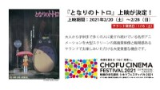
이웃집 토토로

Slide 14

세번째 이야기
일본의 대중오락
일본 문화

Slide 15

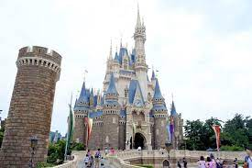
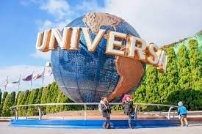
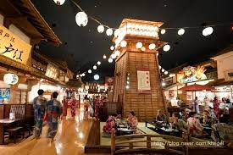
세번째
이야기 일본의 대중오락
일본 문화
01
동물원 ㆍ수족관 ㆍ 유원지 ㆍ 테마파크
옛날부터 가족이나 연인들에게 친근한 곳! = 동물원, 수족관, 유원지 등
새로운 오락시설의 등장 → 경영 부진...
유원지의 진화!! → 테 . 마 . 파 . 크 ! = 디즈니나 할리우드 영화 등의 세계를 체험하는 어트랙션이 인기
다양한 테마파크 : ‘푸드 테마파크‘, ‘온천 테마파크‘ 등 새로운 오락시설도 인기!
<도쿄 디즈니 리조트>
<유니버셜 스튜디오 재팬>
< 온천 테마파크 -오오에도온센 모노가타리 >

Slide 16
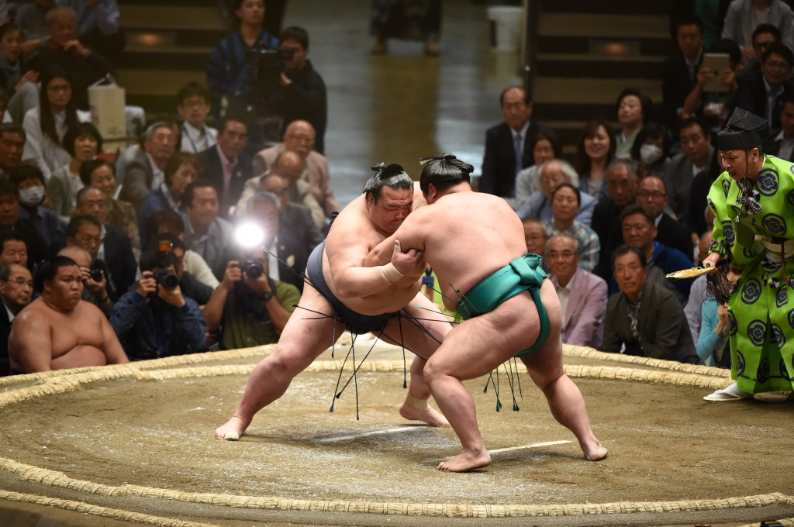
세번째
이야기 일본의 대중오락
일본 문화
》 각 스포츠 티켓 요금 (어림샘)
종목 | 요금
야구 | 1,000 ~ 6,000엔
축구 | 2,000 ~ 6,000엔
여자 축구 | 1,000 ~ 2,000엔
스모 | 2,000 ~ 12,000엔
01
스포츠 관전
스포츠 관전은 대부분 ‘야구‘
1993년 이후 축구 J리그 개막!
2002년 한일 공동 월드컵 개최!
여자 스포츠에도 관심↑ - 2011년 FIFA 여자 월드컵 우승!
02
스모!
일본의 국기 = 스모!
오즈모 = 일본 스모 협회가 개최하는 프로 스모 대회!
관전자의 대다수 = 고령자…→젊은이들의 무관심…↑
<오즈모 대회>

Slide 17

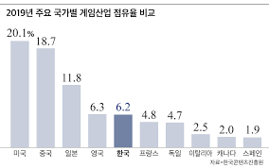
세번째
이야기 일본의 대중오락
일본 문화
01
게임
1983년 닌텐도가 패밀리 컴퓨터 (= 파미콘)를 발매 → 학생들을 중심으로 폭발전 인기!
컨슈머 게임 = 개인이나 일반 가정의 직접 구입하는 게임 ( TV게임 , 휴대형 게임)
인터넷을 이용 → 온라인 게임 ( PC게임, 모바일 게임, SNS 연계 게임 등)
2014년 일본의 게임 시장 매출 = 1조 1,925억 엔으로 최고액을 갱신
↓
중국 ㆍ 미국에 이어 제 3위!
닌텐도 게임 (모여봐요 동물의 숲)

Slide 18
세번째
이야기 일본의 대중오락
일본 문화
01
그 밖의 오락
간편하고 폭 넓은 워킹, 조깅, 낚시, 골프 등 ↑
여름에 사랑받는 ‘마린 스포츠‘ ( 서핑, 스쿠버 다이빙, 수상스키) ↑
겨울에 사랑받는 ‘윈터 스포츠‘ ( 스키, 스노보드, 스케이트) ↑
ㆍ스포츠 참가 인구( 단위 : 만 명)
1 | 워킹 ㆍ가벼운 체조 | 40,172 | 6 | 등산 | 10,457
2 | 볼링 | 14,621 | 7 | 사이클링 | 10,110
3 | 수영 | 12,030 | 8 | 낚시 | 9,281
4 | 기구를 사용한 트레이닝 | 11,243 | 9 | 골프(연습장 포함) | 9,240
5 | 조깅 ㆍ마라톤 | 10,956 | 10 | 야구(캐치볼 포함) | 8,122
총무성 통계국 『사회생활 기본조사』 (2011)

Slide 19

일본 문화
네번째
이야기
현대 일본의 젊은 문화

Slide 20
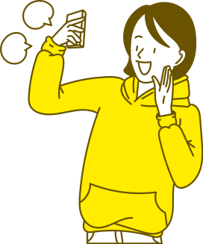

네번째
이야기 현대 일본의 젊은이 문화
あけおめ！
ことよろ！
＝
새해 복!
이번에도 잘 부탁!
일본 문화
01
젊은이 언어
말은 문화의 산물, 문화에 의해 규정
젊은이 > 새로운 의미와 용법이 고안
특징 : 스마트폰 보급 – 글자 수 한정 → 짧게 생략된 말 ↑
젊은이 말 = 또래 친구들 사이에 쓰는 말 = 윗사람에게 사용 X
ガチで さむっ！
＝
진짜 추워!

Slide 21
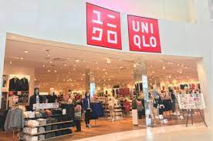

네번째
이야기 현대 일본의 젊은이 문화
일본 문화
01
패션
오늘날 젊은이 패션 = 각자 선호하는 스타일, 개성이 강함!
각자의 개성을 존중하는 사회가 됨!
패션 = 자기표현의 중요한 수단!
패션 잡지의 영향 ↑ → 닮은 복장, 머리 모양 ↑
- 일본인의 특성 : 주위사람들과 비슷한 스타일을 통한 동료 의식이 강함.
버블 시대 이후, 명품을 선호하는 경향 ↑
- 루이비통(LOUIS VUITTON), 에르메스(HERMES), 구찌(GUCCI) 등을 가짐 = 하나의 지위라고 생각!
적당한 가격 & 좋은 품질로 인한 재평가 되는 패스트 패션 유행
- 유니클로(UNIQLO), 에이치앤엠(H&M), 자라(ZARA), 갭(GAP) = 저가 & 빠름 !
<유니클로 매장>
ふだん着の日が、人生になる!
＝
평상복의 날이 인생이 되다!
(유니클로 홍보 멘트)

Slide 22
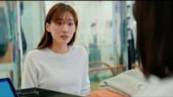
「ユニクロ」(유니클로) CM

Slide 23


Thank you!
최장근 교수님
발표를
마칩니다.
발표
정 주 용
일본어 일본학과

